Slide 1
ИГРАТИ, ПЕВАТИ, СТВАРАТИ ПЛЕСОМ
Марија Васиљевић
ОШ “Филип Филиповић”
Београд

Slide 2

Плесови и игре са семинара:
енглески
валцер,
бечки
валцер,
ча ча ча,
спинко полкa,
скочкo,
бранково
коло,
краљево
коло.

Slide 3
У јуну 2010. деца из боравка су наступили на плесном фестивалу у организацији Савеза спортског и дечијег плеса Србије.

Slide 4
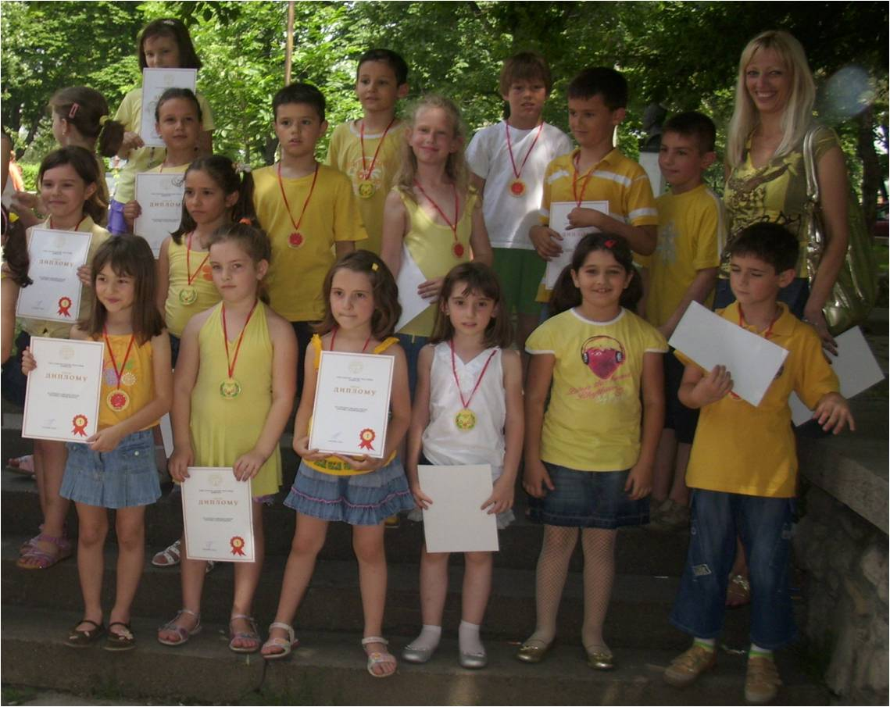

Slide 5
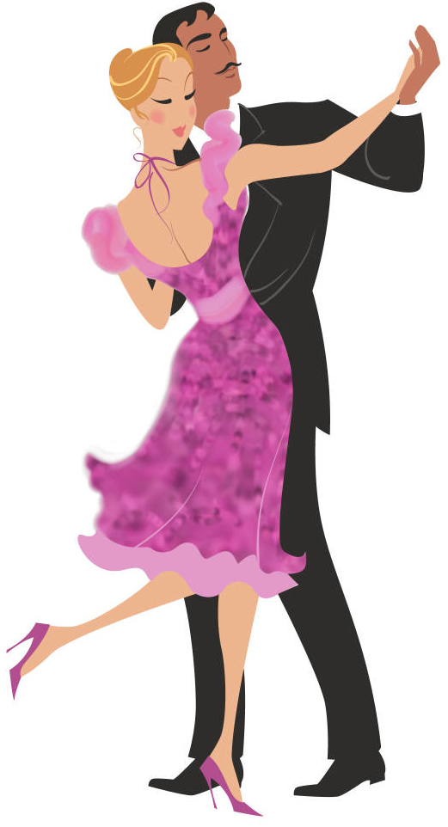
Нова секција у школи
ИГРАТИ, ПЕВАТИ, СТВАРАТИ ПЛЕСОМ

Slide 6
ОРГАНИЗОВАЊЕ СЕМИНАРА У ШКОЛИ

Slide 7
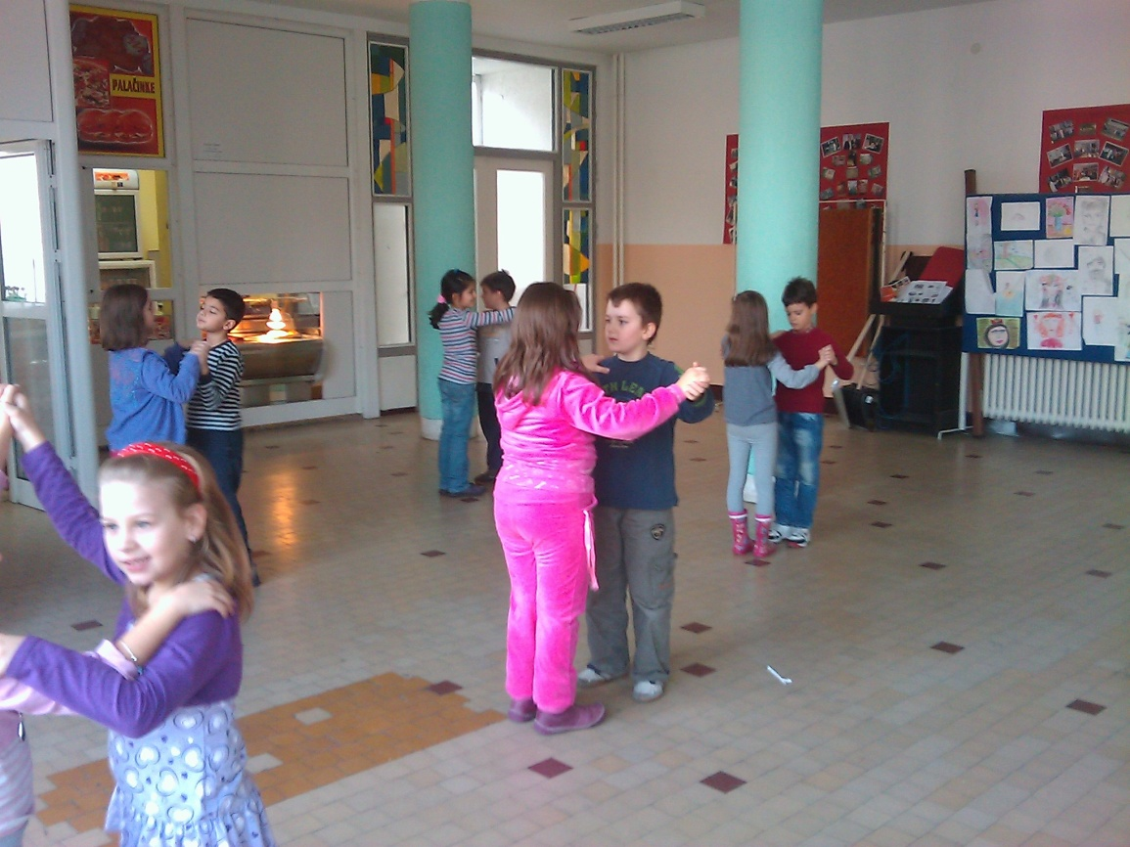
Час секције. Учимо енглески валцер.

Slide 8
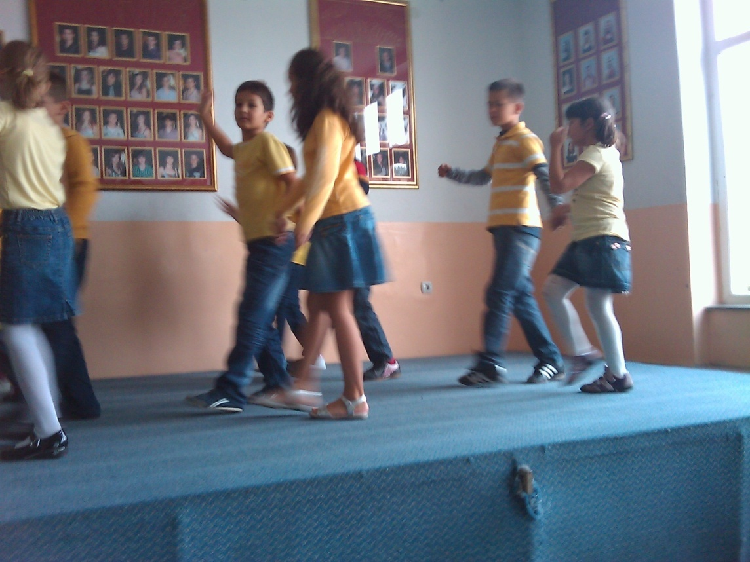
Приредба поводом пријема првака у Дечји савез.
Ча ча ча

Slide 9
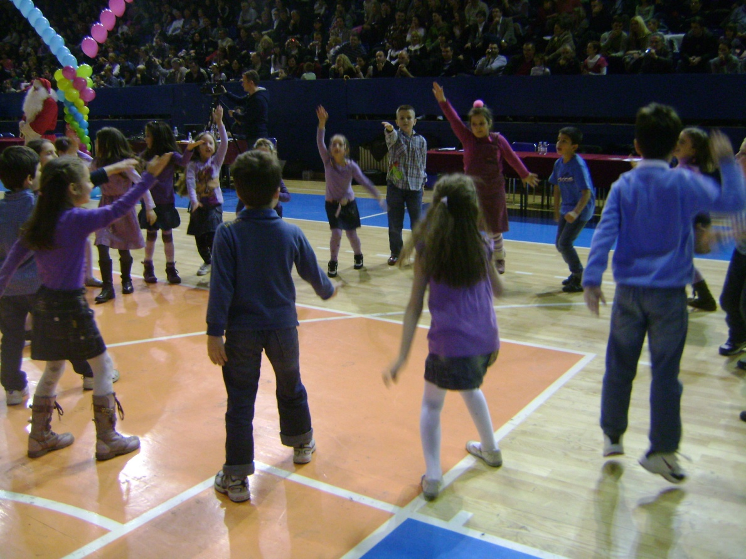
Новогодишњи плесни фестивал. СКОЧКО

Slide 10
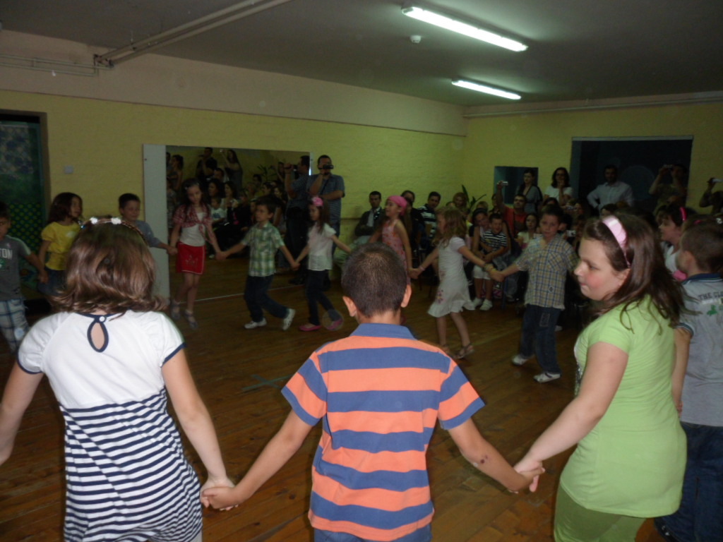
Завршна приредба школске 2010/2011. Бранково коло је било омиљено.

Slide 11
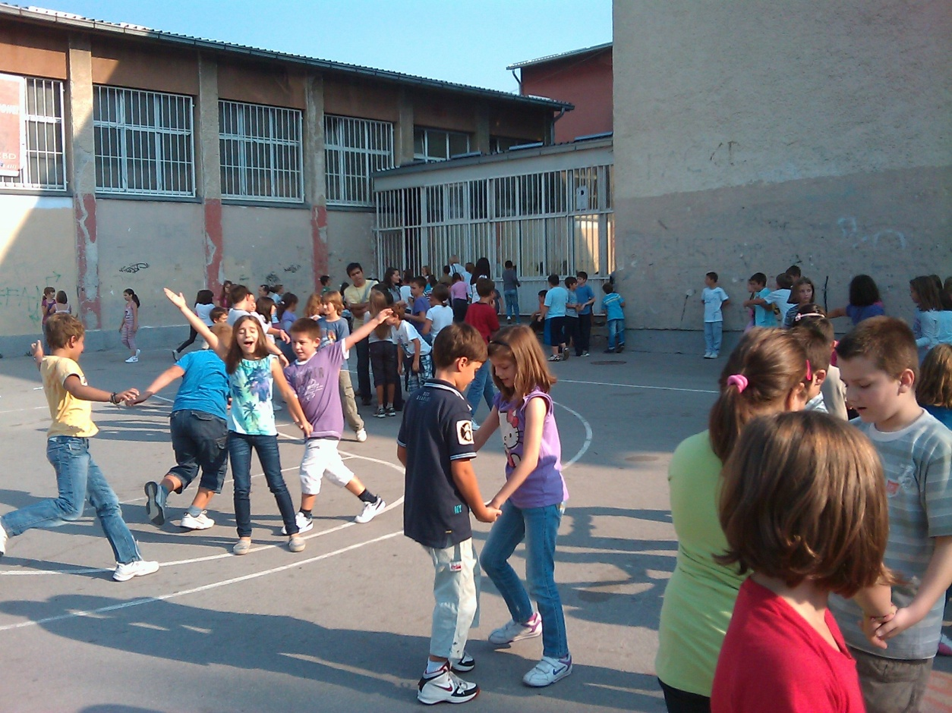
Дан ненасиља 2011. је обележен плесом у школском дворишту

Slide 12
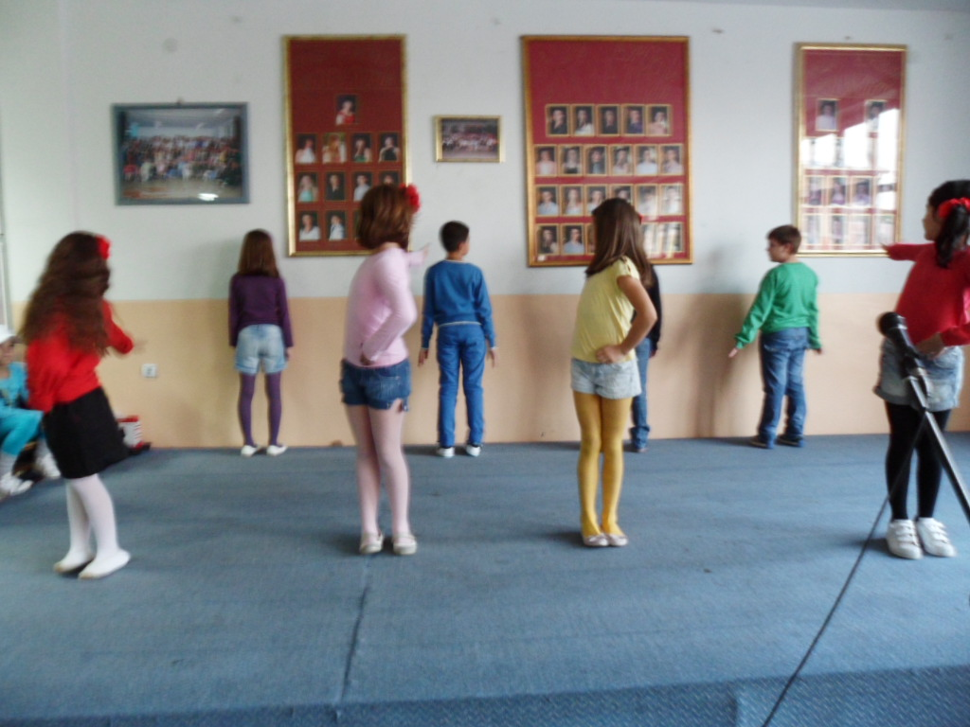
Приредба за Дан школе
Шуби -ду

Slide 13
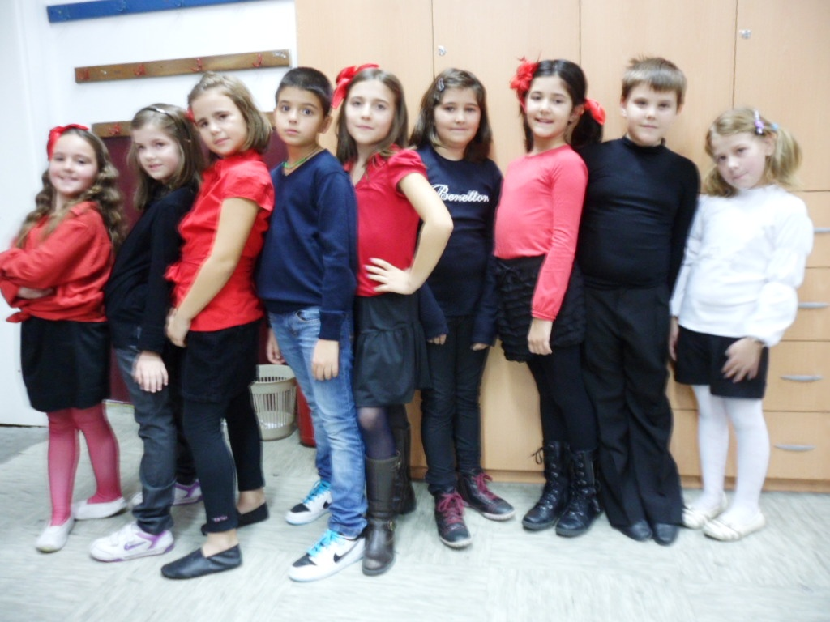
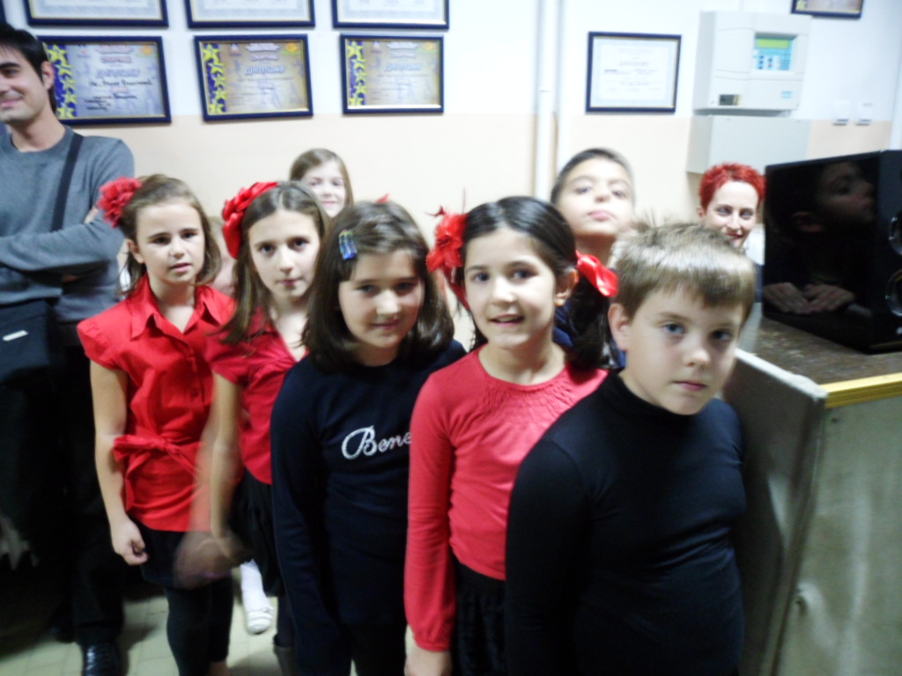
Пред сам наступ за Дан школе
Танго

Slide 14
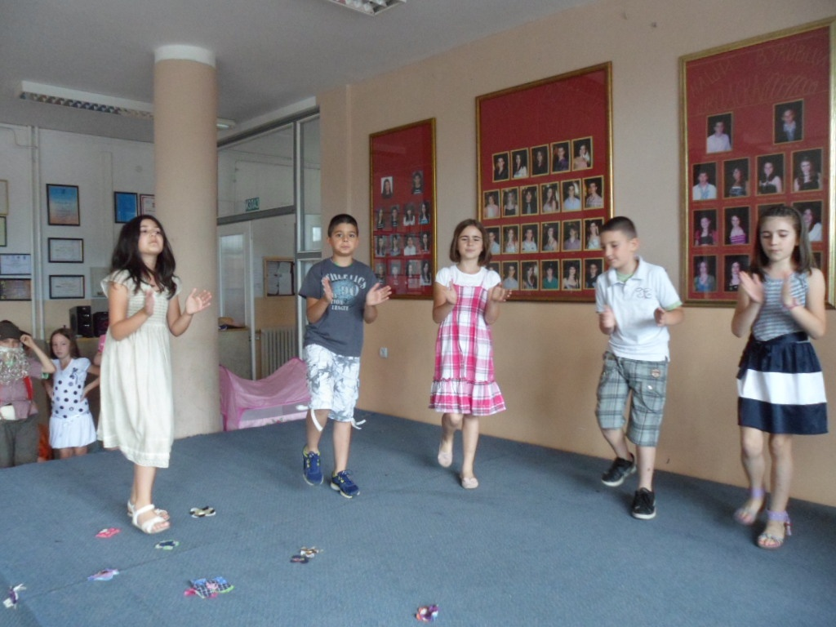
Приредба за крај школске 2011/2012.
Ја посејах лубенице

Slide 15
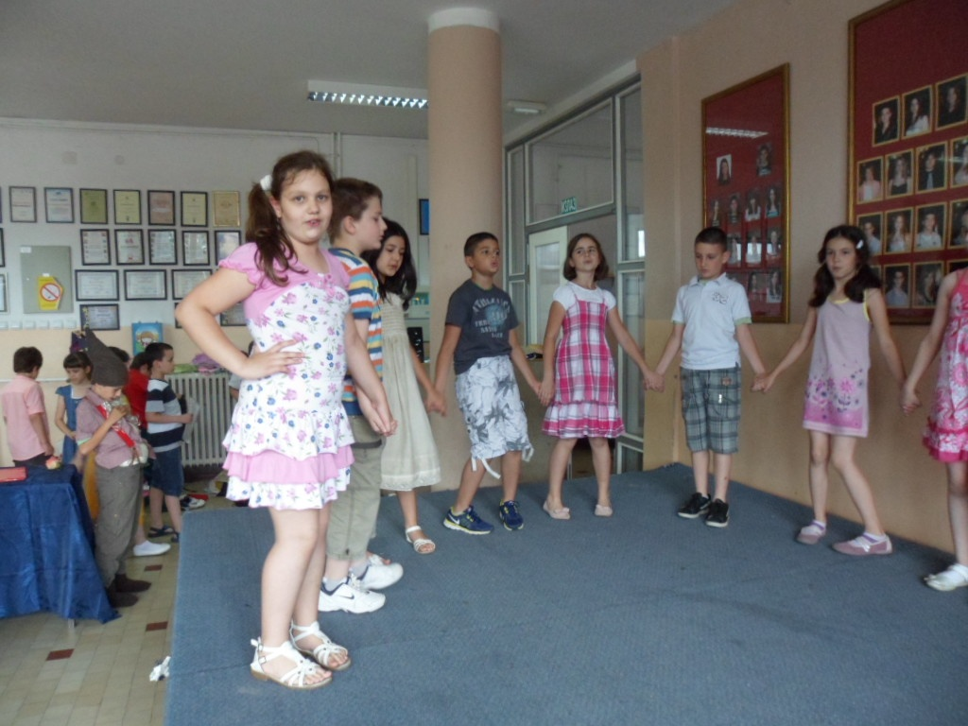
Моравац

